Slide 1

DIVISIÓN
Parte 2

Slide 2
Sesión de trabajo N° 1
(sigue las instrucciones de cada diapositiva)

Slide 3

Resolver problemas interpretando el resto de una división
Objetivo:

Slide 4
Recordemos
En una división encontramos:
DIVIDENDO: que es la cantidad que vamos a repartir o dividir
DIVISOR: que representa en cuantas partes vamos a repartir o dividir la cantidad que tenemos
COCIENTE: corresponde al resultado de la división
RESTO: es el número que sobra cuando se termina de hacer la división. Este número puede ser cero u otro número, pero siempre tiene que ser menor que el divisor. Representa la parte que no puede repartirse.

Slide 5
Tipos de división:
Ejemplo: Tenemos 154 semillas para repartir en 7 maceteros. ¿Cuántas semillas hay en cada macetero?
154 : 7
1 5’ 4 : 7 = 22
- 1 4
0 1 4
- 1 4
0
Respuesta: en cada maceta hay 22 semillas.
División exacta:
Una división exacta es aquella que cuando al resolver la división, el resultado del resto es igual a cero.
Para ser una división exacta el dividendo deberá ser un múltiplo entero del divisor .
Esta división es exacta porque no sobraron semillas

Slide 6
Tipos de división:
Ejemplo: Tenemos 193 dulces para repartir en 6 niños. ¿Cuántos dulces recibirá cada niño?
193 : 6
1 9’ 3 : 6 = 32
- 1 8
0 1 3
- 1 2
1
Respuesta: cada niño recibirá 32 dulces.
División inexacta:
En las divisiones inexactas la cifra del resto cuenta es un valor distinto a cero, es importante destacar que el resto debe ser menor que el divisor.
En una división inexacta el dividendo no es múltiplo del divisor, y por tanto dará un resto diferente a cero.
Esta división es inexacta porque sobra 1 dulce.
Dato: Se puede llamar inexacta o no exacta

Slide 7
Sesión de trabajo N° 2

Slide 8
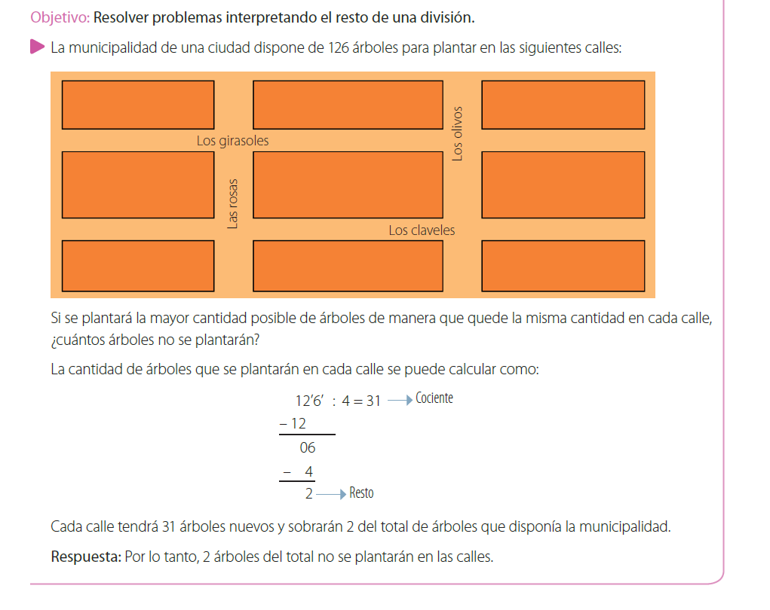
Actividad 1:
Página 71 del texto de estudiante.
Observa y lee con atención el ejemplo que se presenta.

Slide 9
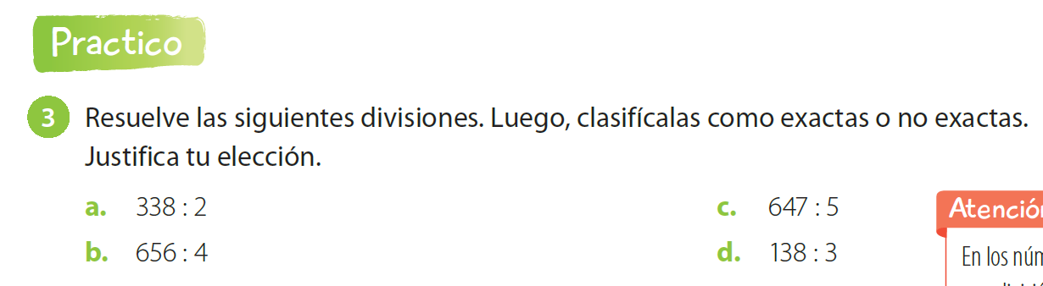
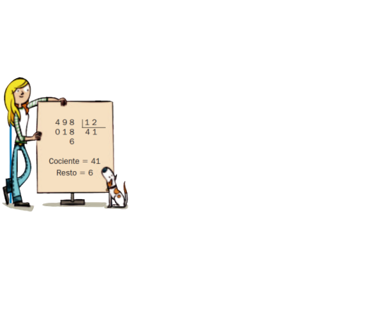
Actividad 2:
Ejercicio 3 de la página 72 del texto de estudiante.

Slide 10

Actividad 3:
Juego de divisiones
Ingresa al siguiente enlace y registra tu puntuación en tu cuaderno de matemática después de cada juego.
https://juegosinfantiles.bosquedefantasias.com/juegos/matematicas/division-basica/index.html

Slide 11
Sesión de trabajo N° 3
Esta sesión se envía al correo lorena.ureta@laprovidenciarecoleta.cl

Slide 12
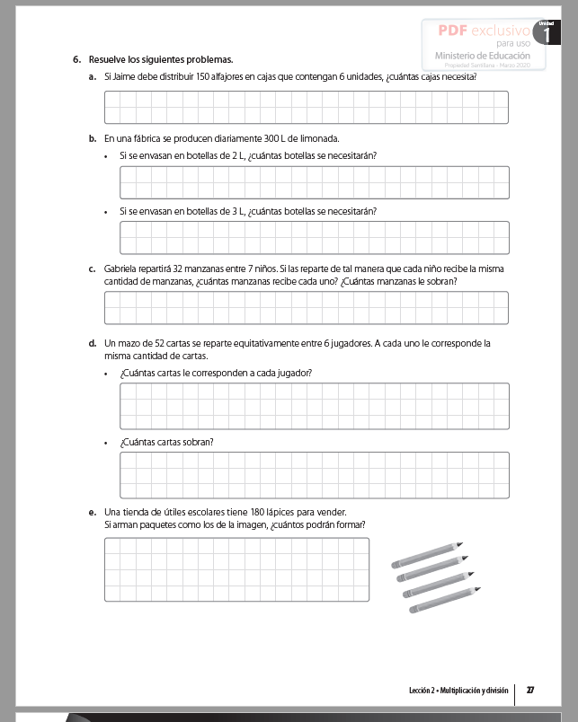
Actividad:
Resuelve los ejercicios de la página27 del cuaderno de ejercicios.

Slide 13


¿Alguna duda?
Correo: lorena.ureta@laprovidenciarecoleta.cl
Whatsapp: +56937718271
Grupo de facebook: https://www.facebook.com/groups/164714648051533/?ref=bookmarks

